Slide 1
Java Bibliotheken
Beispiele für häufig
genutzte Datenstrukturen
Java Tutorium SoSe 2013
Hans Ferchland

Slide 2
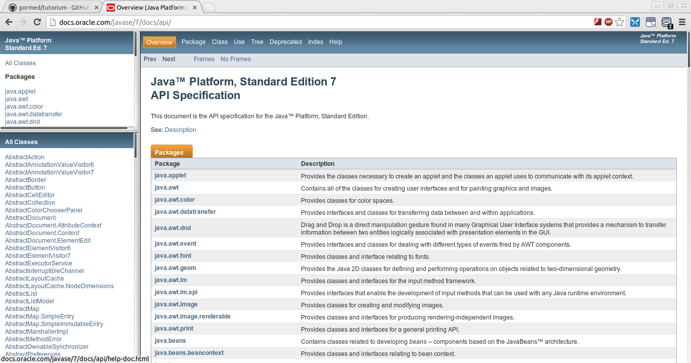
Oracle Java 7 Documentation
http://docs.oracle.com/javase/7/docs/api/

Slide 3
java.util
Package

Slide 4
Listen - ArrayList
ArrayList<E>
  Package: java.util
  E ist generischer Typ
  Liste mit Reihenfolge
  Alle Einträge sind über einen Index erreichbar
Vererbung:
java.lang.Object
→ java.util.AbstractCollection<E>
→ java.util.AbstractList<E>
→ java.util.ArrayList<E>
Interfaces:
  Serializable, Cloneable, Iterable<E>, Collection<E>, List<E>, RandomAccess

Slide 5
Listen - LinkedList
LinkedList<E>
  Package: java.util
  E wieder generischer Typ
  Doppelt verkettete Liste
  Möglicher Einsatz:
    Stack (FIFO)
    Queue (LIFO)
Vererbung:
java.lang.Object
→ java.util.AbstractCollection<E>
→ java.util.AbstractList<E>
→ java.util.AbstractSequentialList<E>
→ java.util.LinkedList<E>
Interfaces
  Serializable, Cloneable, Iterable<E>, Collection<E>, Deque<E>, List<E>, Queue<E>

Slide 6
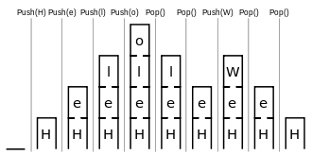
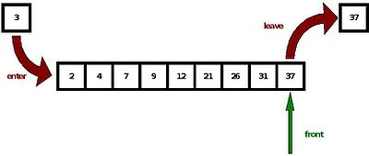
Listen – Stack & Queue
Stack
Queue
http://de.wikipedia.org/wiki/Warteschlange_(Datenstruktur)
http://de.wikipedia.org/wiki/Stapelspeicher

Slide 7
Mengen - HashSet
HashSet<E>
  java.util
  Kein Element doppelt
  Auch generisch
  Verhält ich wie mathematische Menge
Vererbung
java.lang.Object
→ java.util.AbstractCollection<E>
→ java.util.AbstractSet<E>
→ java.util.HashSet<E>
Interfaces
  Serializable, Cloneable, Iterable<E>, Collection<E>, Set<E>

Slide 8
Abbildungen - HashMap
HashMap<K,V>
  java.util
  Key und Value als generische Typen
  Key bildet ab auf Value
  Keine doppelten Keys
  Doppelte Values erlaubt
“Christian”
1.4.1987
“Thomas”
9.5.1990
“Linus”

Slide 9
Collections

Slide 10
Observer & Obserable

Slide 11
Timer & TimerTask

Slide 12
Random

Slide 13
java.lang
Package

Slide 14
java.io
Package

